Slide 1
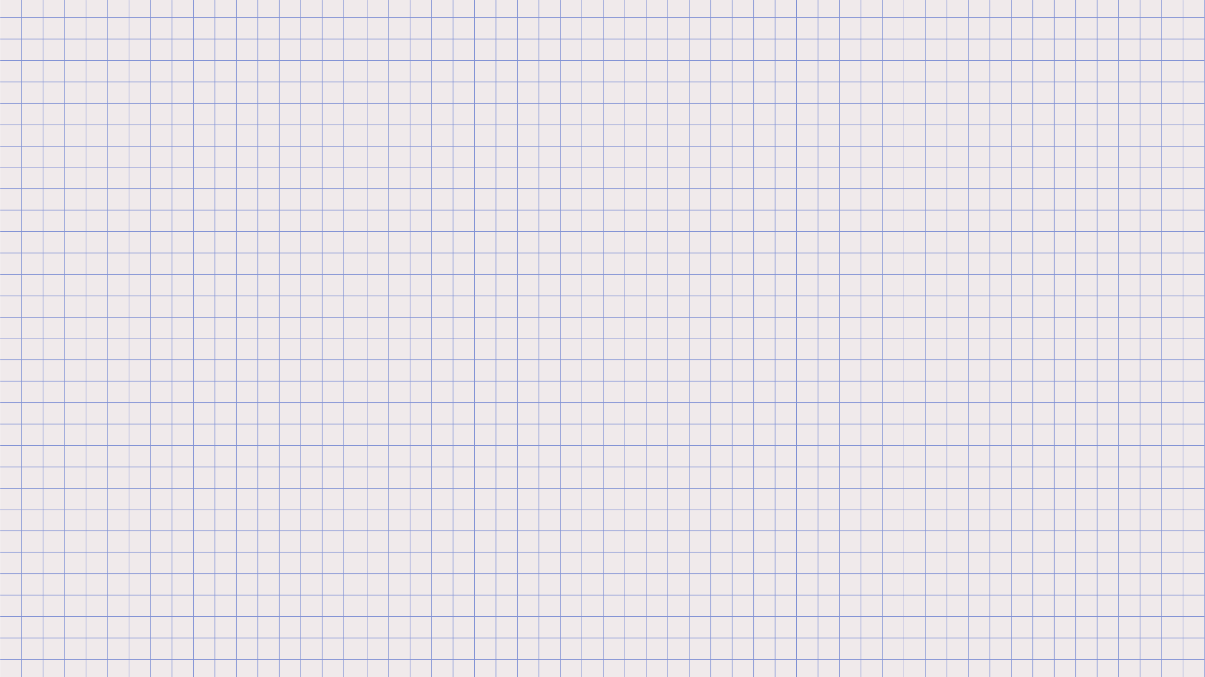
AI와 데이터기초
생활습관이 수면의 질에
미치는 영향
AI융합학부 장희율
김지율 | 장수인 | 최희우

Slide 2



01
팀 구성 및 역할
1단계
PPT& 발표
CODE 작성
자료조사&보고서
김지율
장수인
최희우
발표PPT 제작과 발표
전체적인 코드 작성
자료조사, 보고서 작성

Slide 3
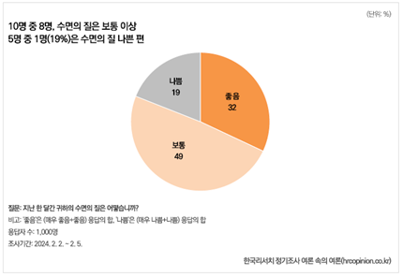
02
문제 인식 및 정의
1단계
다양한 질병의 발병 위험
사회적 문제
수행력 저하
수면의 질에 영향을 미치는 요인이 무엇인지에 대해 자료 수집을 진행
https://www.nhis.or.kr/magazin/160/html/sub2.html
https://kokodoc.com/sleep-health-03/
https://medigatenews.com/news/1168885464
https://www.hani.co.kr/arti/economy/economy_general/113215.html

Slide 4
03
자료 수집
2단계
수면의 질 저하 요인들
환경적,
심리적,
신체적 요인
불충분한
수면 시간
스트레스
수준
불규칙한
생활 습관
"어떤 요인이 수면의 질에 영향을 미치는가?"라는 의문에 맞춰 주제를 검색.
http://www.snuh.org/m/board/B003/view.do?bbs_no=2239&searchKey=&searchWord=%EB%B8%8C%EB%9E%9C%EB%93%9C&pageIndex=1
https://www.hani.co.kr/arti/economy/economy_general/1132415.html

Slide 5
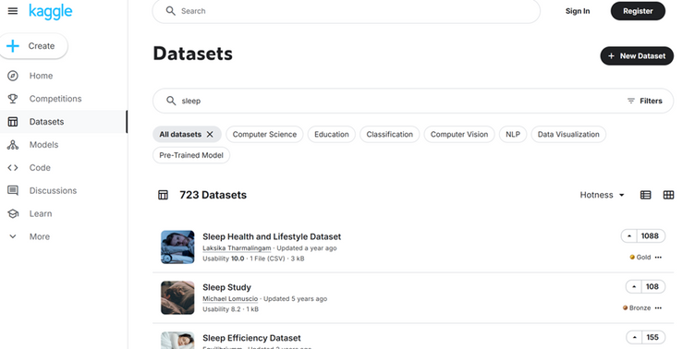
04
주제 선정
2단계
알코올이 숙면에 주는 영향
수면시간이 삶에 미치는 영향
후보1
후보2
수면의 질을 높이는
구체적인 방법의 내용이
더 적합하다고 판단.
알코올 하나만을 원인으로
다루기에는 한계가 있음.
수면의 질에 영향을 주는 요인을 분석
선택한
주제
다양한 요인을 포함함.
수면의 질을 높이는 방법을 알 수 있음.
신뢰성 있는 데이터셋

Slide 6
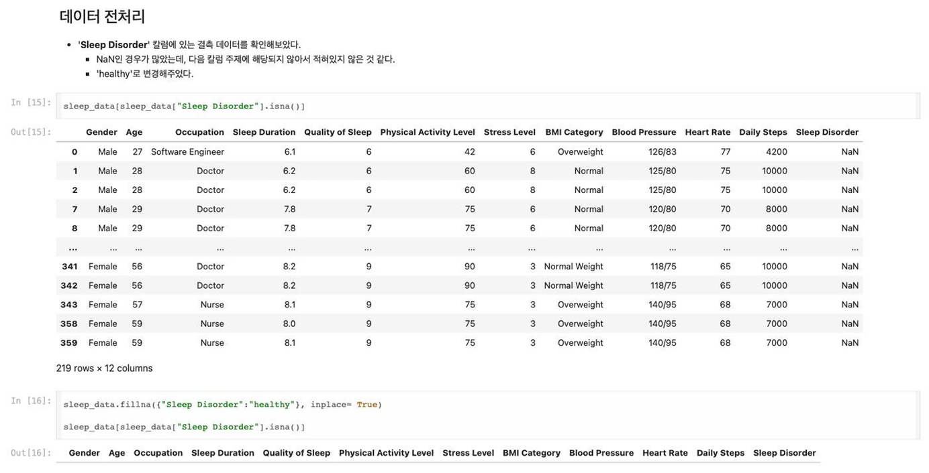
05
전처리와 정형화
3단계
데이터 불러오기
우선 pandas를 활용해 데이터를 불러와 속성 확인.
결측값 처리
결측값이 많은 Sleep Disorder 데이터를
'healthy'(문제가 없는 상태)로 채워 데이터의 수를 유지.

Slide 7
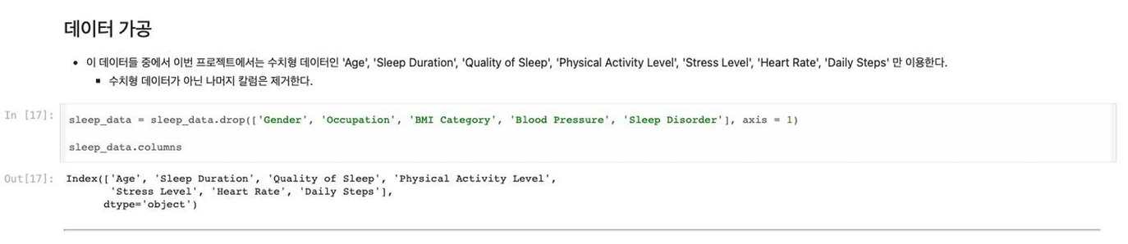
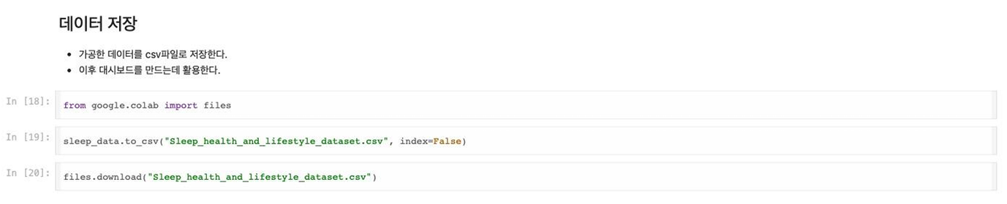
05
전처리와 정형화
3단계
데이터 형식 변환 및 정리
분석에 필요한 데이터만 선별하기 위해
범주형 데이터를 제외하고, 수치형 데이터만 남김.
데이터 정형화
주요 변수들만 남기고 불필요한 범주형 열을 제거하여 데이터를 간결하게 정리.
수치형 데이터의 관계를
효율적으로 분석할 수 있게 함.
데이터 저장
전처리 및 정형화를 거친 데이터를
CSV 파일로 저장하여
대시보드와 추가 분석에서
활용할 수 있도록 준비.

Slide 8
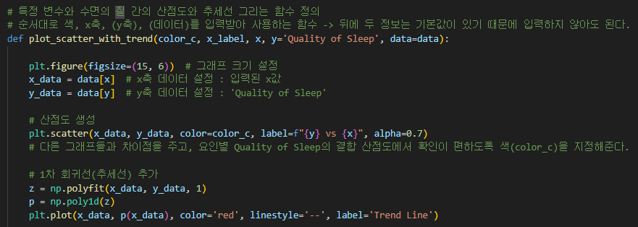
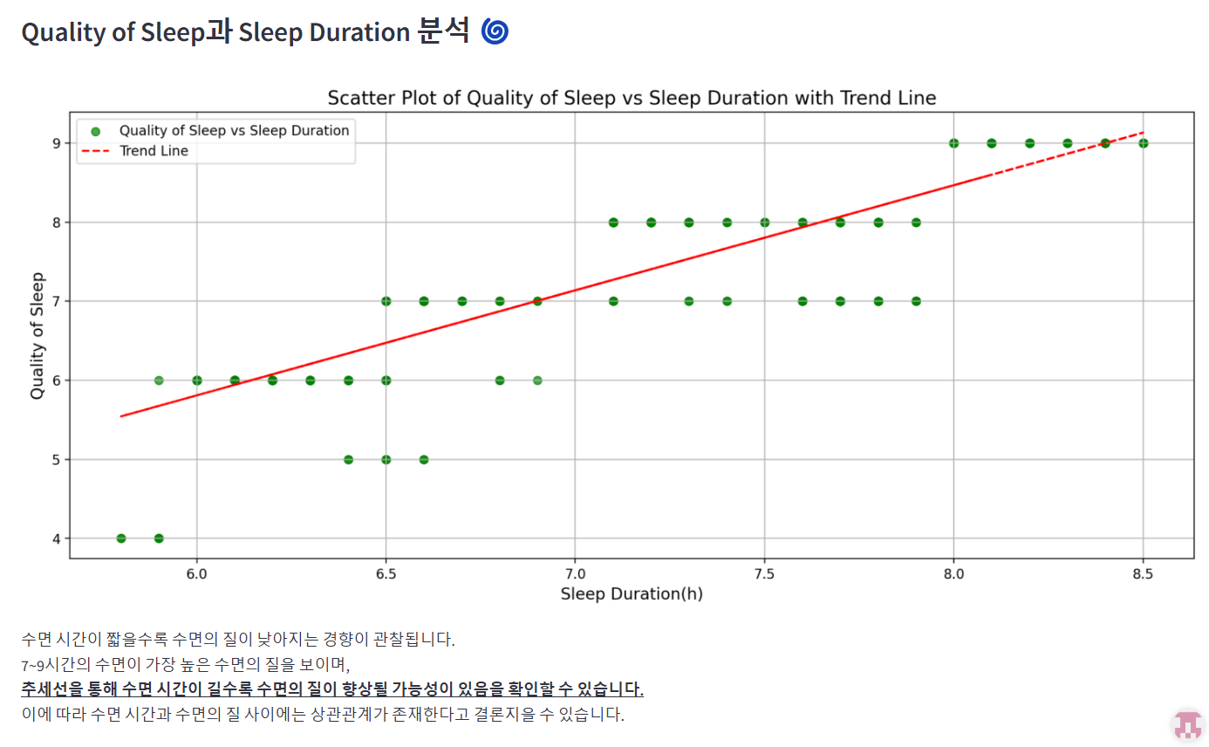
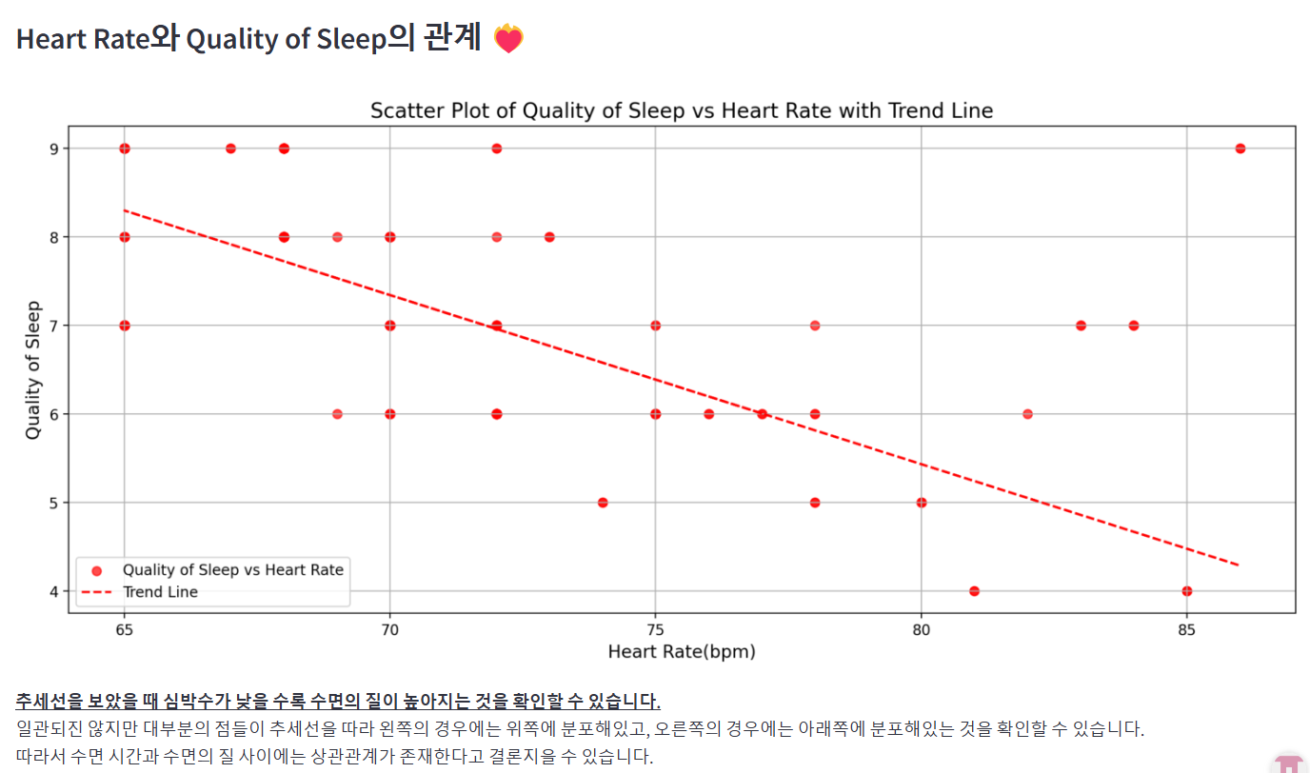
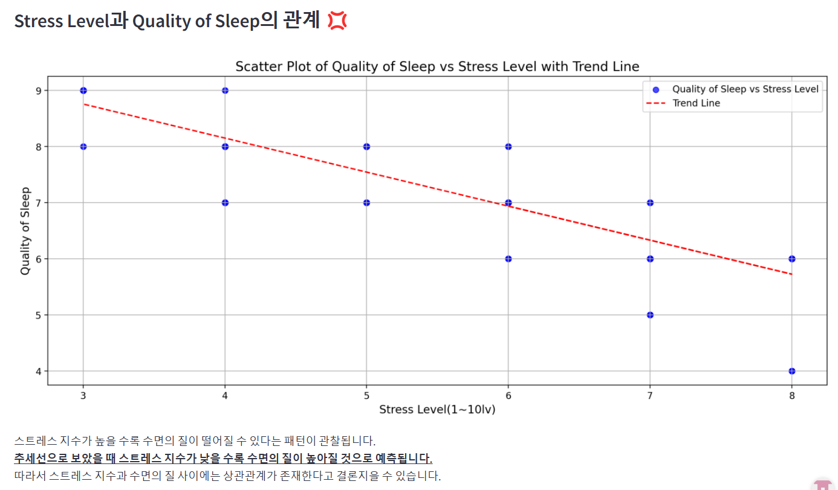
06
탐색적 분석(EDA)
3단계
plot_scatter_with_trend()
함수를 정의하여
y축을 수면의 질로 두고
x축을 수면시간, 스트레스수준, 심박수로
각각 지정하며 시각화함.
수면 시간과 수면의 질
스트레스 수준과 수면의 질
심박수와 수면의 질

Slide 9
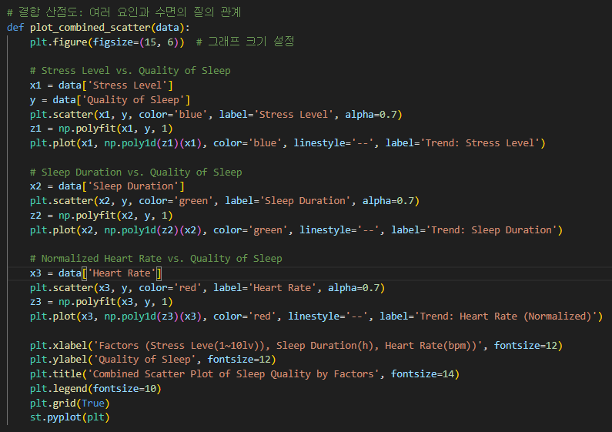
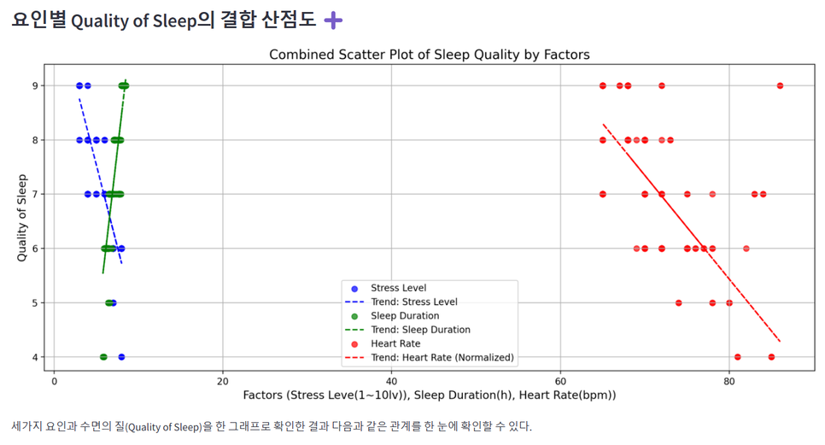
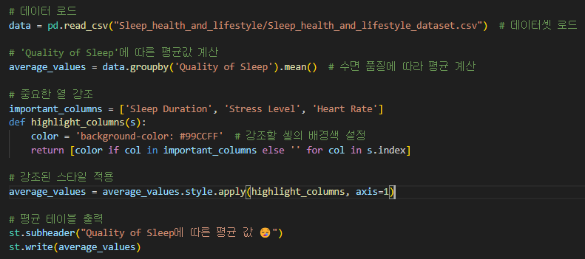
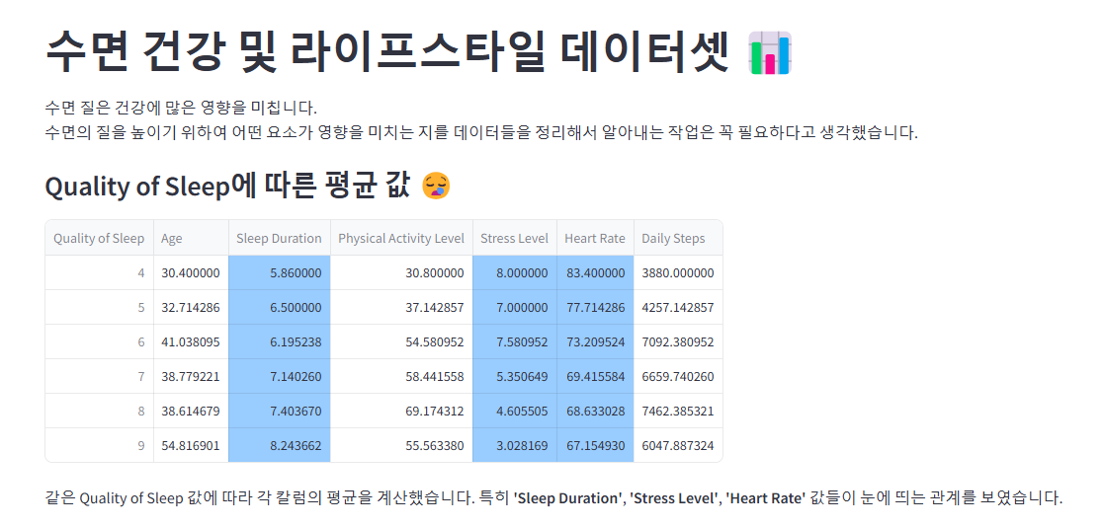
06
탐색적 분석(EDA)
3단계
plot_combined_scatter()
수면시간, 스트레스수준, 심박수를
x1, x2, x3로 매개변수를 지정하여
한 그래프에 산점도로 시각화함.
같은 Quality of Sleep 값에 따라
각 칼럼의 평균을 계산.
특히 'Sleep Duration', 'Stress Level',
'Heart Rate' 값들이 눈에 띄는 관계를
보임을 파악하여 수면의 질과 분석 진행.

Slide 10
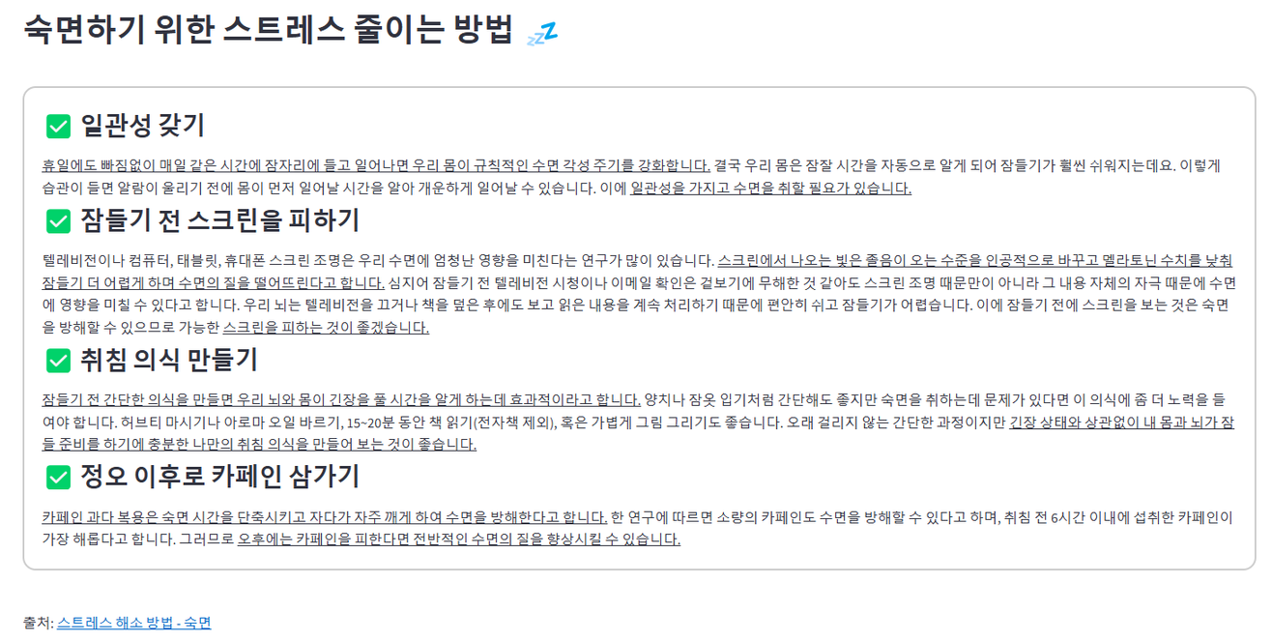
07
공유 및 평가
4단계

